Slide 1
TFM_PROYECTO
DATA
LOTES
RECURSOS_COMUNES
GLOSARIO_ACUMULADO.JSON
TOKENIZER_Y_EMBEDDINGS_ACTUALIZADOS
MODULOS
PREPROCESAMIENTO
CARGA_VALIDACION
IDENTIFICACION_INTERLOCUTORES
DETECCION_TERMINOS_TECNICOS
PREPROCESAMIENTO_AVANZADO
MODELADO
GENERACION_EMBEDDINGS
CLASIFICACION_LONGFORMER
EVALUACION_Y_ANALISIS_RESULTADOS
MODELOS
MODELO_LONGFORMER_FINAL
RESULTADOS
INFORMES_[FECHA_LOTE]

Slide 2
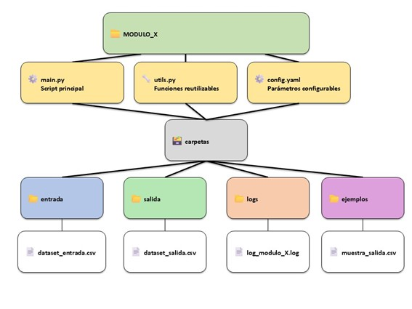

Slide 3
0 MODULO_X
 main.py
Script principal
 utils.py
Funciones reutilizables
 config.yaml
Parámetros configurables
0 Carpetas
0 entrada
0 salida
0 logs
0 ejemplos
 dataset_entrada.csv
 dataset_salida.csv
 log_modulo_x.log
 muestra_salida.csv

Slide 4
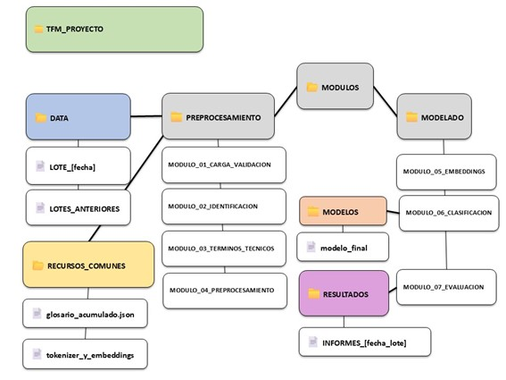

Slide 5
0 TFM_PROYECTO
0 MODULOS
0 DATA
0 PREPROCESAMIENTO
0 MODELADO
 LOTE_(fecha)
MODULO_01_CARGA_VALIDACION
MODULO_05_EMBEDDINGS
 LOTES_ANTERIORES
MODULO_02_IDENTIFICACION
MODULO_06_CLASIFICACION
0 MODELOS
MODULO_03_TERMINOS_TECNICOS
 modelo_final
MODULO_04_PREPROCESAMIENTO
0 RECURSOS_COMUNES
0 RESULTADOS
MODULO_07_EVALUACION
 glosario_acumulado.json
 informes_(fecha_lote)
 tokenizer_y_embeddings

Slide 6
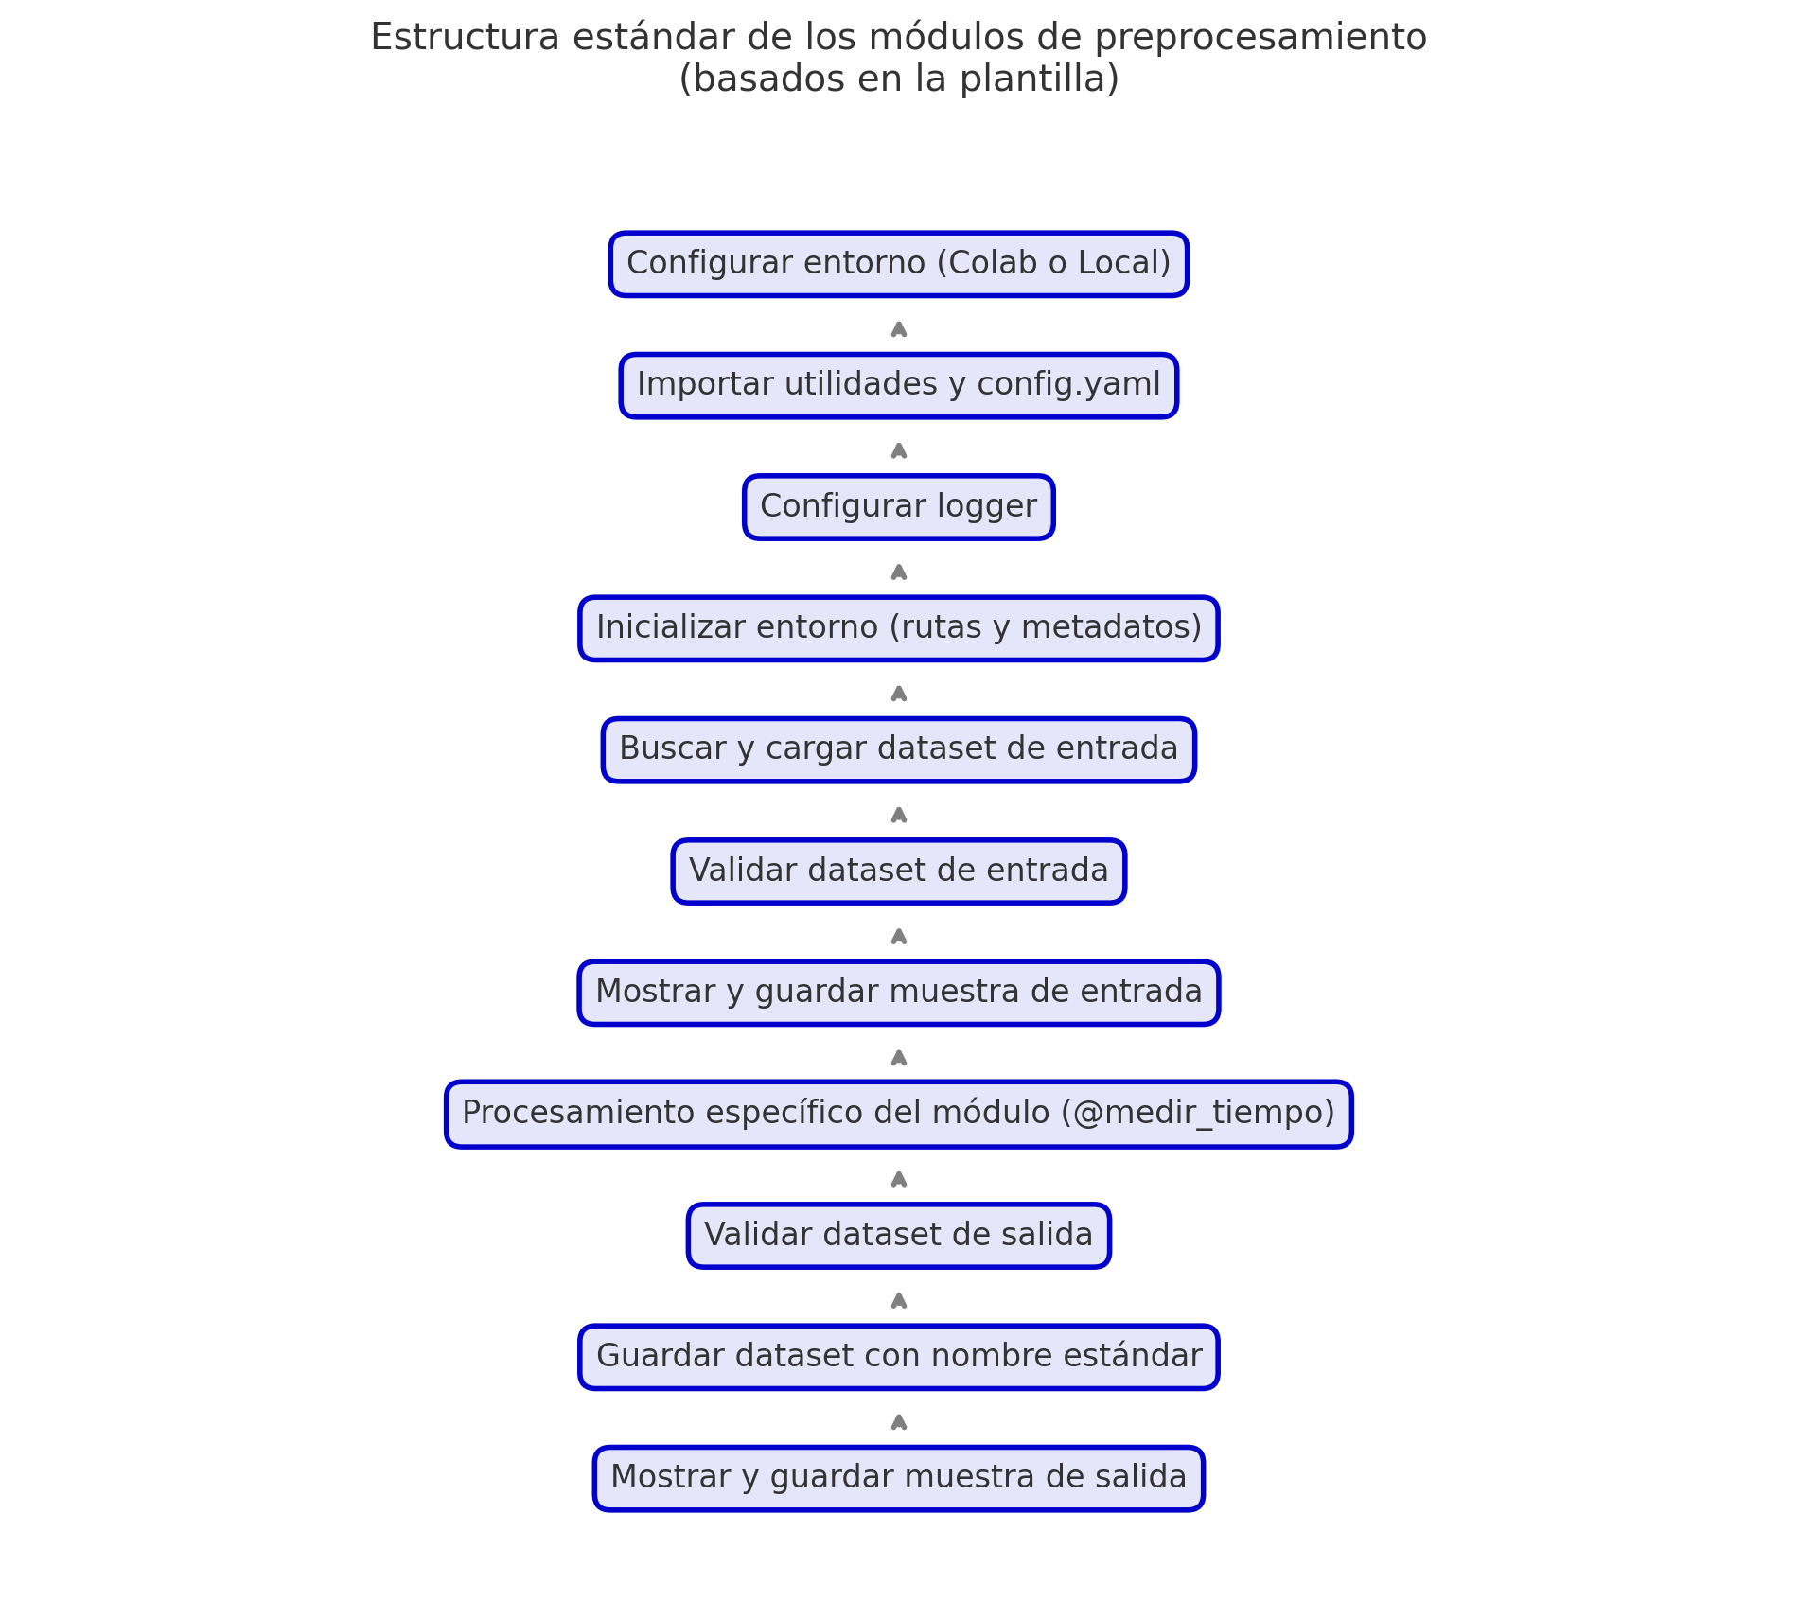

Slide 7
Estructura estándar de los módulos de preprocesamiento
(basados en la plantilla)
Configurar entorno (colab o local)
Importar utilidades y config.yaml
Configurar logger
Inicializar entorno (rutas y metadatos)
Buscar y cargar dataset de entrada
Validar dataset de entrada
Mostrar y guardar muestra de entrada
Procesamiento específico del modulo (@medir_tiempo)
Validar dataset de salida
Guardar dataset con nombre estándar
Mostrar y guardar muestra de salida

Slide 8
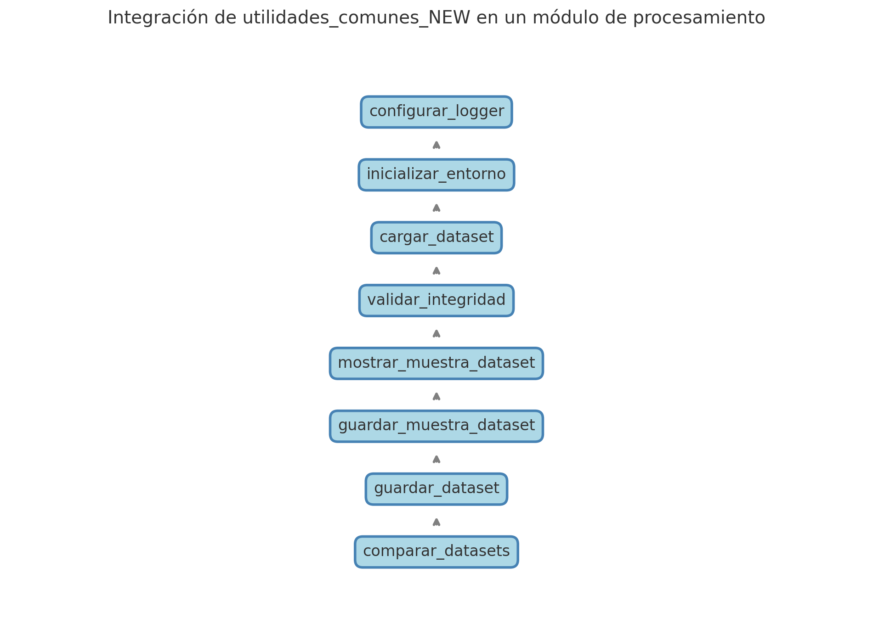

Slide 9
Integración de utilidades_comunes_NEW en un módulo de procesamiento
Configurar_logger
Inicializar_entorno
Cargar_dataset
Validar_integridad
Mostrar_muestra_dataset
Guardar_muestra_dataset
Guardar dataset
Comparar_datasets

Slide 10
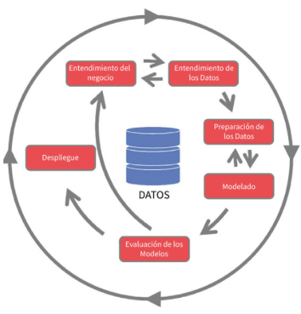

Slide 11

Entendimiento del negocio
Entendimiento de los Datos
Preparacion de los Datos
Despliegue
Modelado
DATOS
Evaluacion de los Modelos

